Slide 3
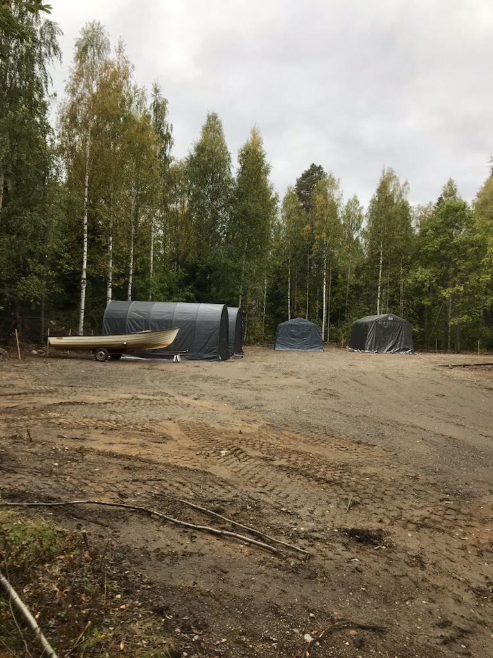
Båtplatser för vinterförvar

Slide 4
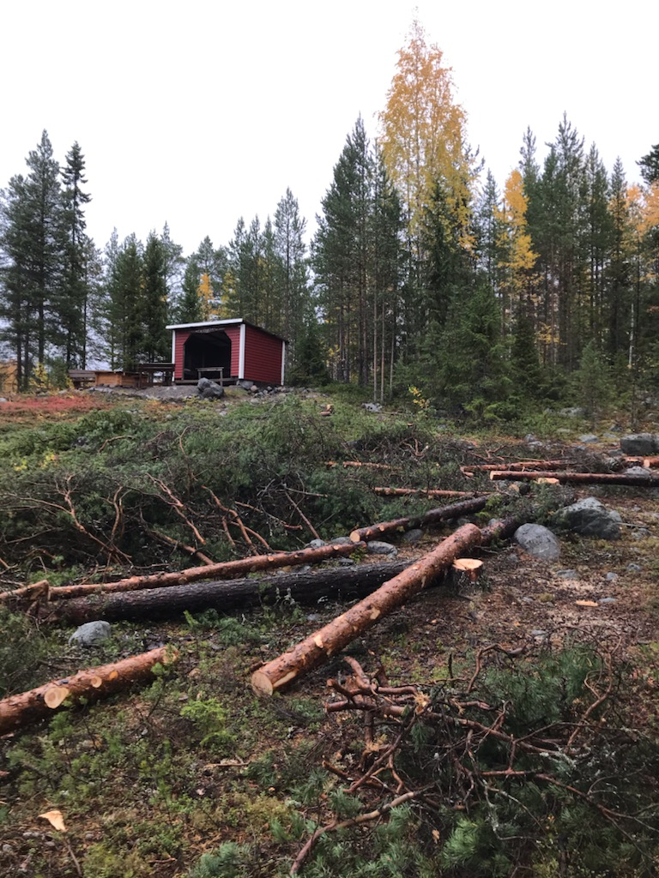
Vithatta

Slide 5
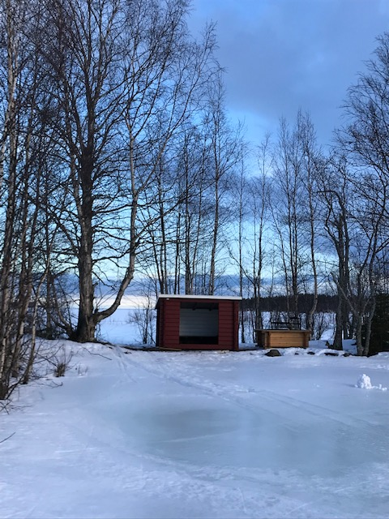
”Lillön”

Slide 6
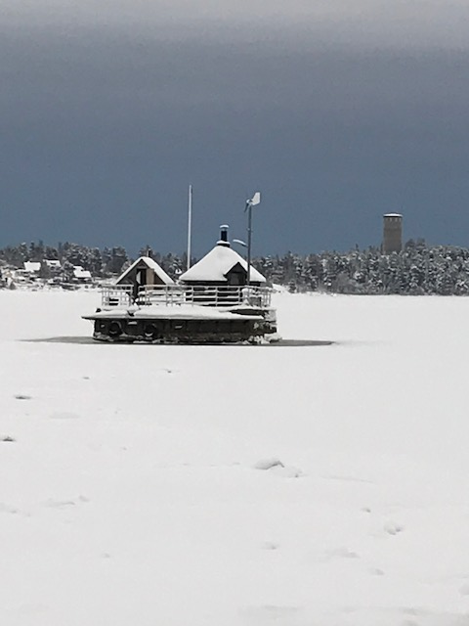
”Ny Ön”
”Pållen”

Slide 7
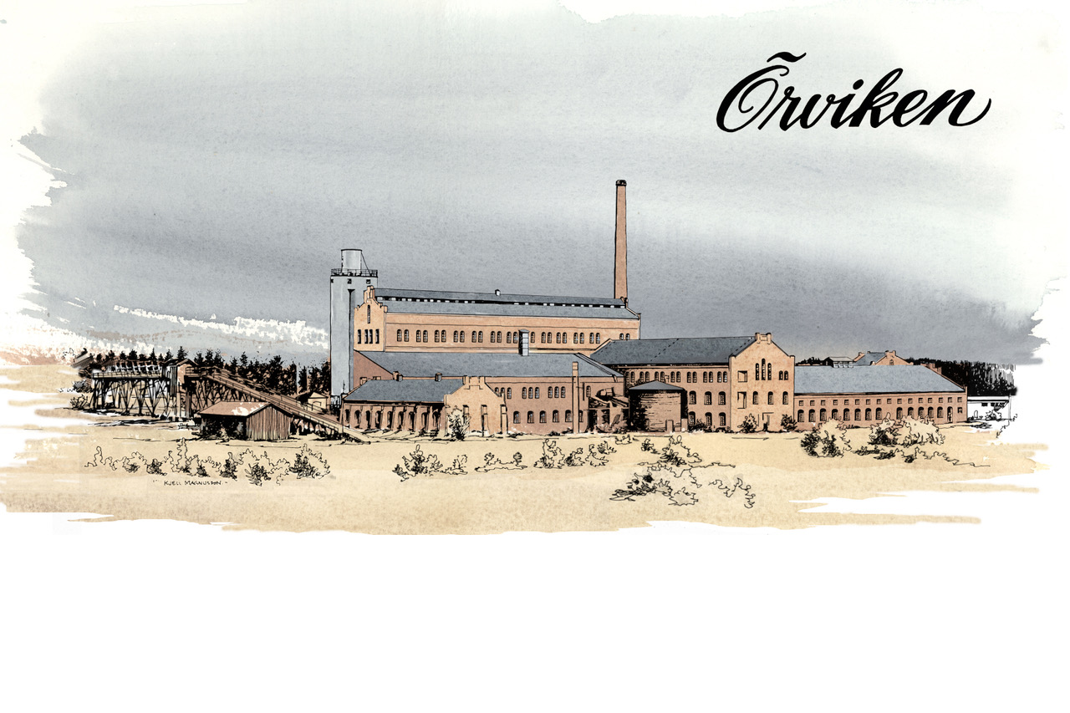
”Kulturhistoriskt arbete i Örviken”
En tryckt folder med 24 – 26 sidor
Sågverkstiden
Fabrikstiden
Samhällsutvecklingen
Föreningslivet och sport

Slide 8
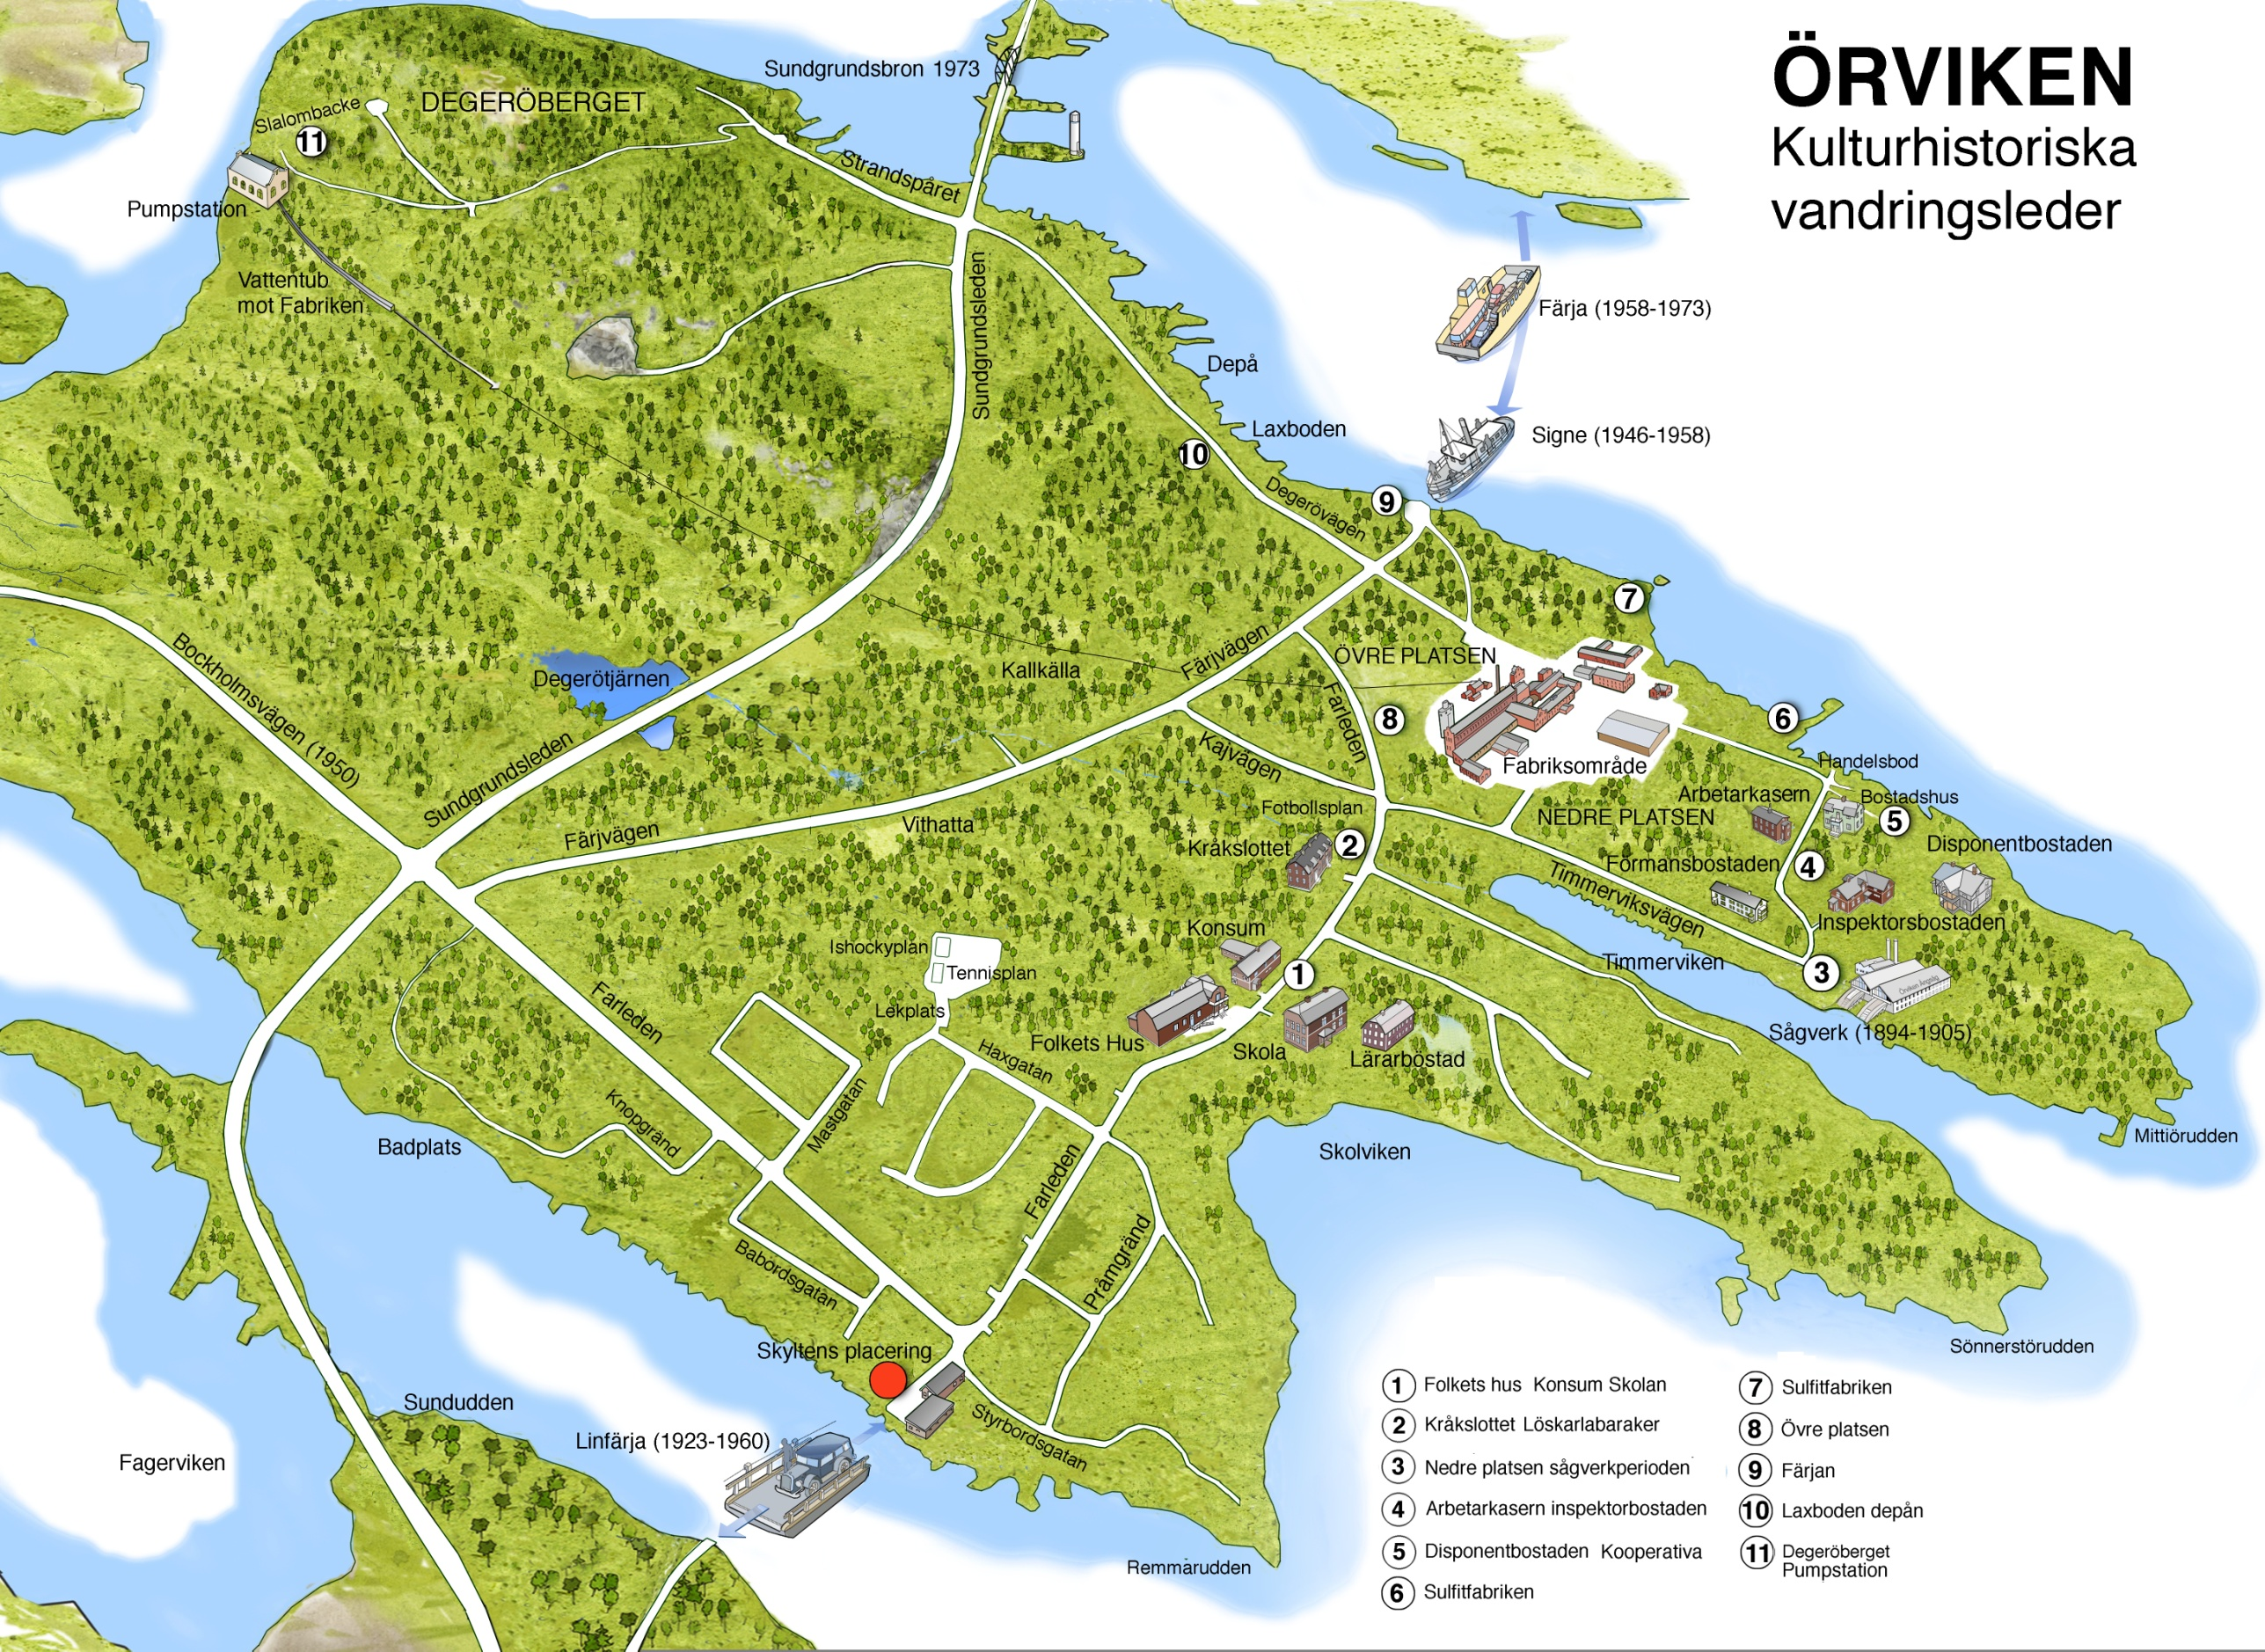

Slide 10
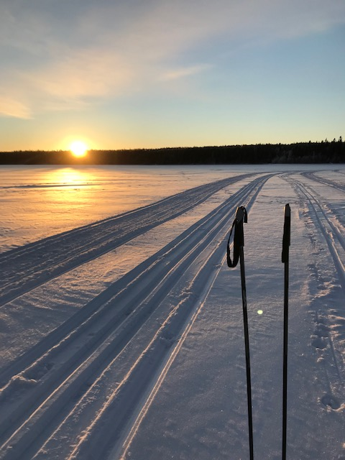
Mycket fina skidspår på:
* Skidspåret
* Havet

Slide 11
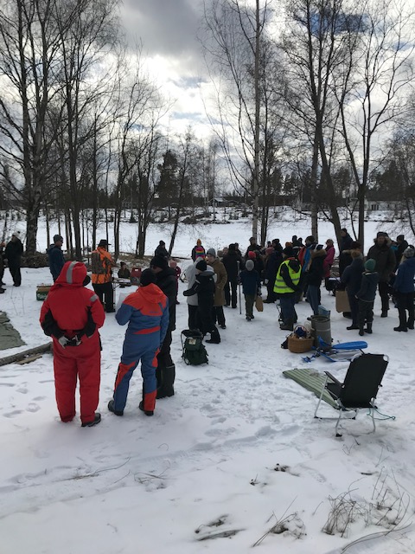
Pimpeltävling 2022

Slide 12
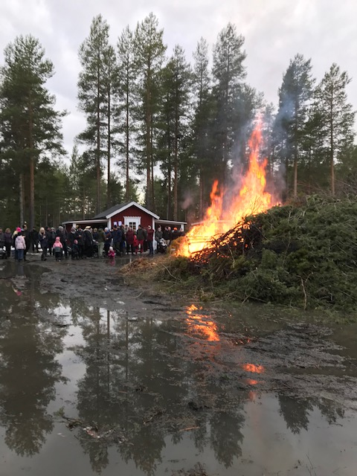
Majbrasa 2022

Slide 13
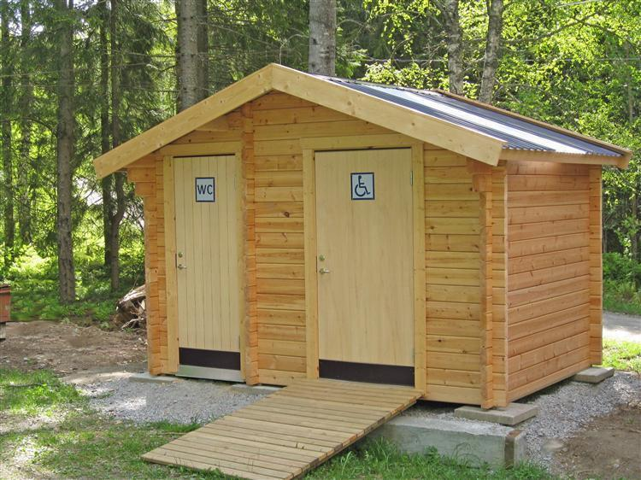
Nytt dass vid badplatsen
Vi har beviljats totalt 89 000 kr.
Vilket beräknas utgöra 90 % av kostnaden.

Slide 15
Utökade båtplatser vid ”Båthuset”.

Slide 16
Utökade båtplatser vid ”Båthuset”.

Slide 17
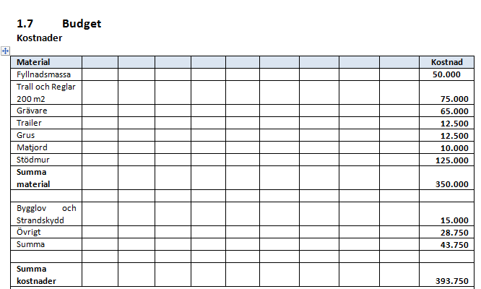
Utökade båtplatser vid ”Båthuset”.
Kostnadsberäknat till 394 000 kr

Slide 19
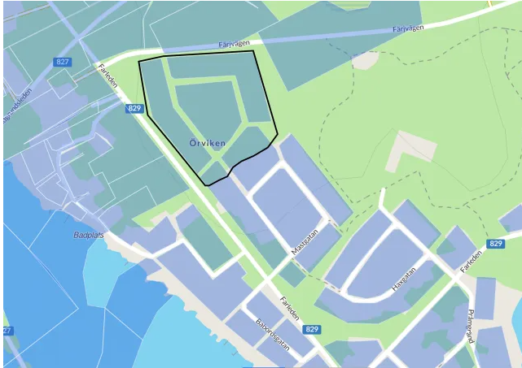
Nytt kvarter som kommunen färdigställer 2022 – 23. Totalt 27 st
Notes:
Nytt kvarter i Örviken
Kul besked i kommunfullmäktige idag. Felicia Lundmark, ordförande för bygg och miljönämnden, berättar att det ska möjliggöras 27 tomter för villor i Örviken. Dessa kommer att ligga i ett kvarter vid namn Ankarvägen mellan Färjevägen och Mastgatan. Kvarteret i fråga detaljplanerades redan under 80-talet men gick då inte längre än så. Nu ska projektet äntligen tas upp igen och tomterna förväntas byggklara 2023. Ankarvägen kommer att vara området markerat med den svarta rutan nedan:

Slide 20
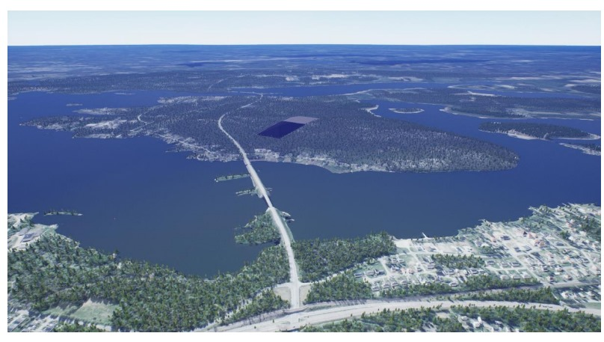
Järnsand på Degeröberget
Bolidens planerade placering av lagringsplats.

Slide 23
Utökad provtagning av Kisaska

Slide 24
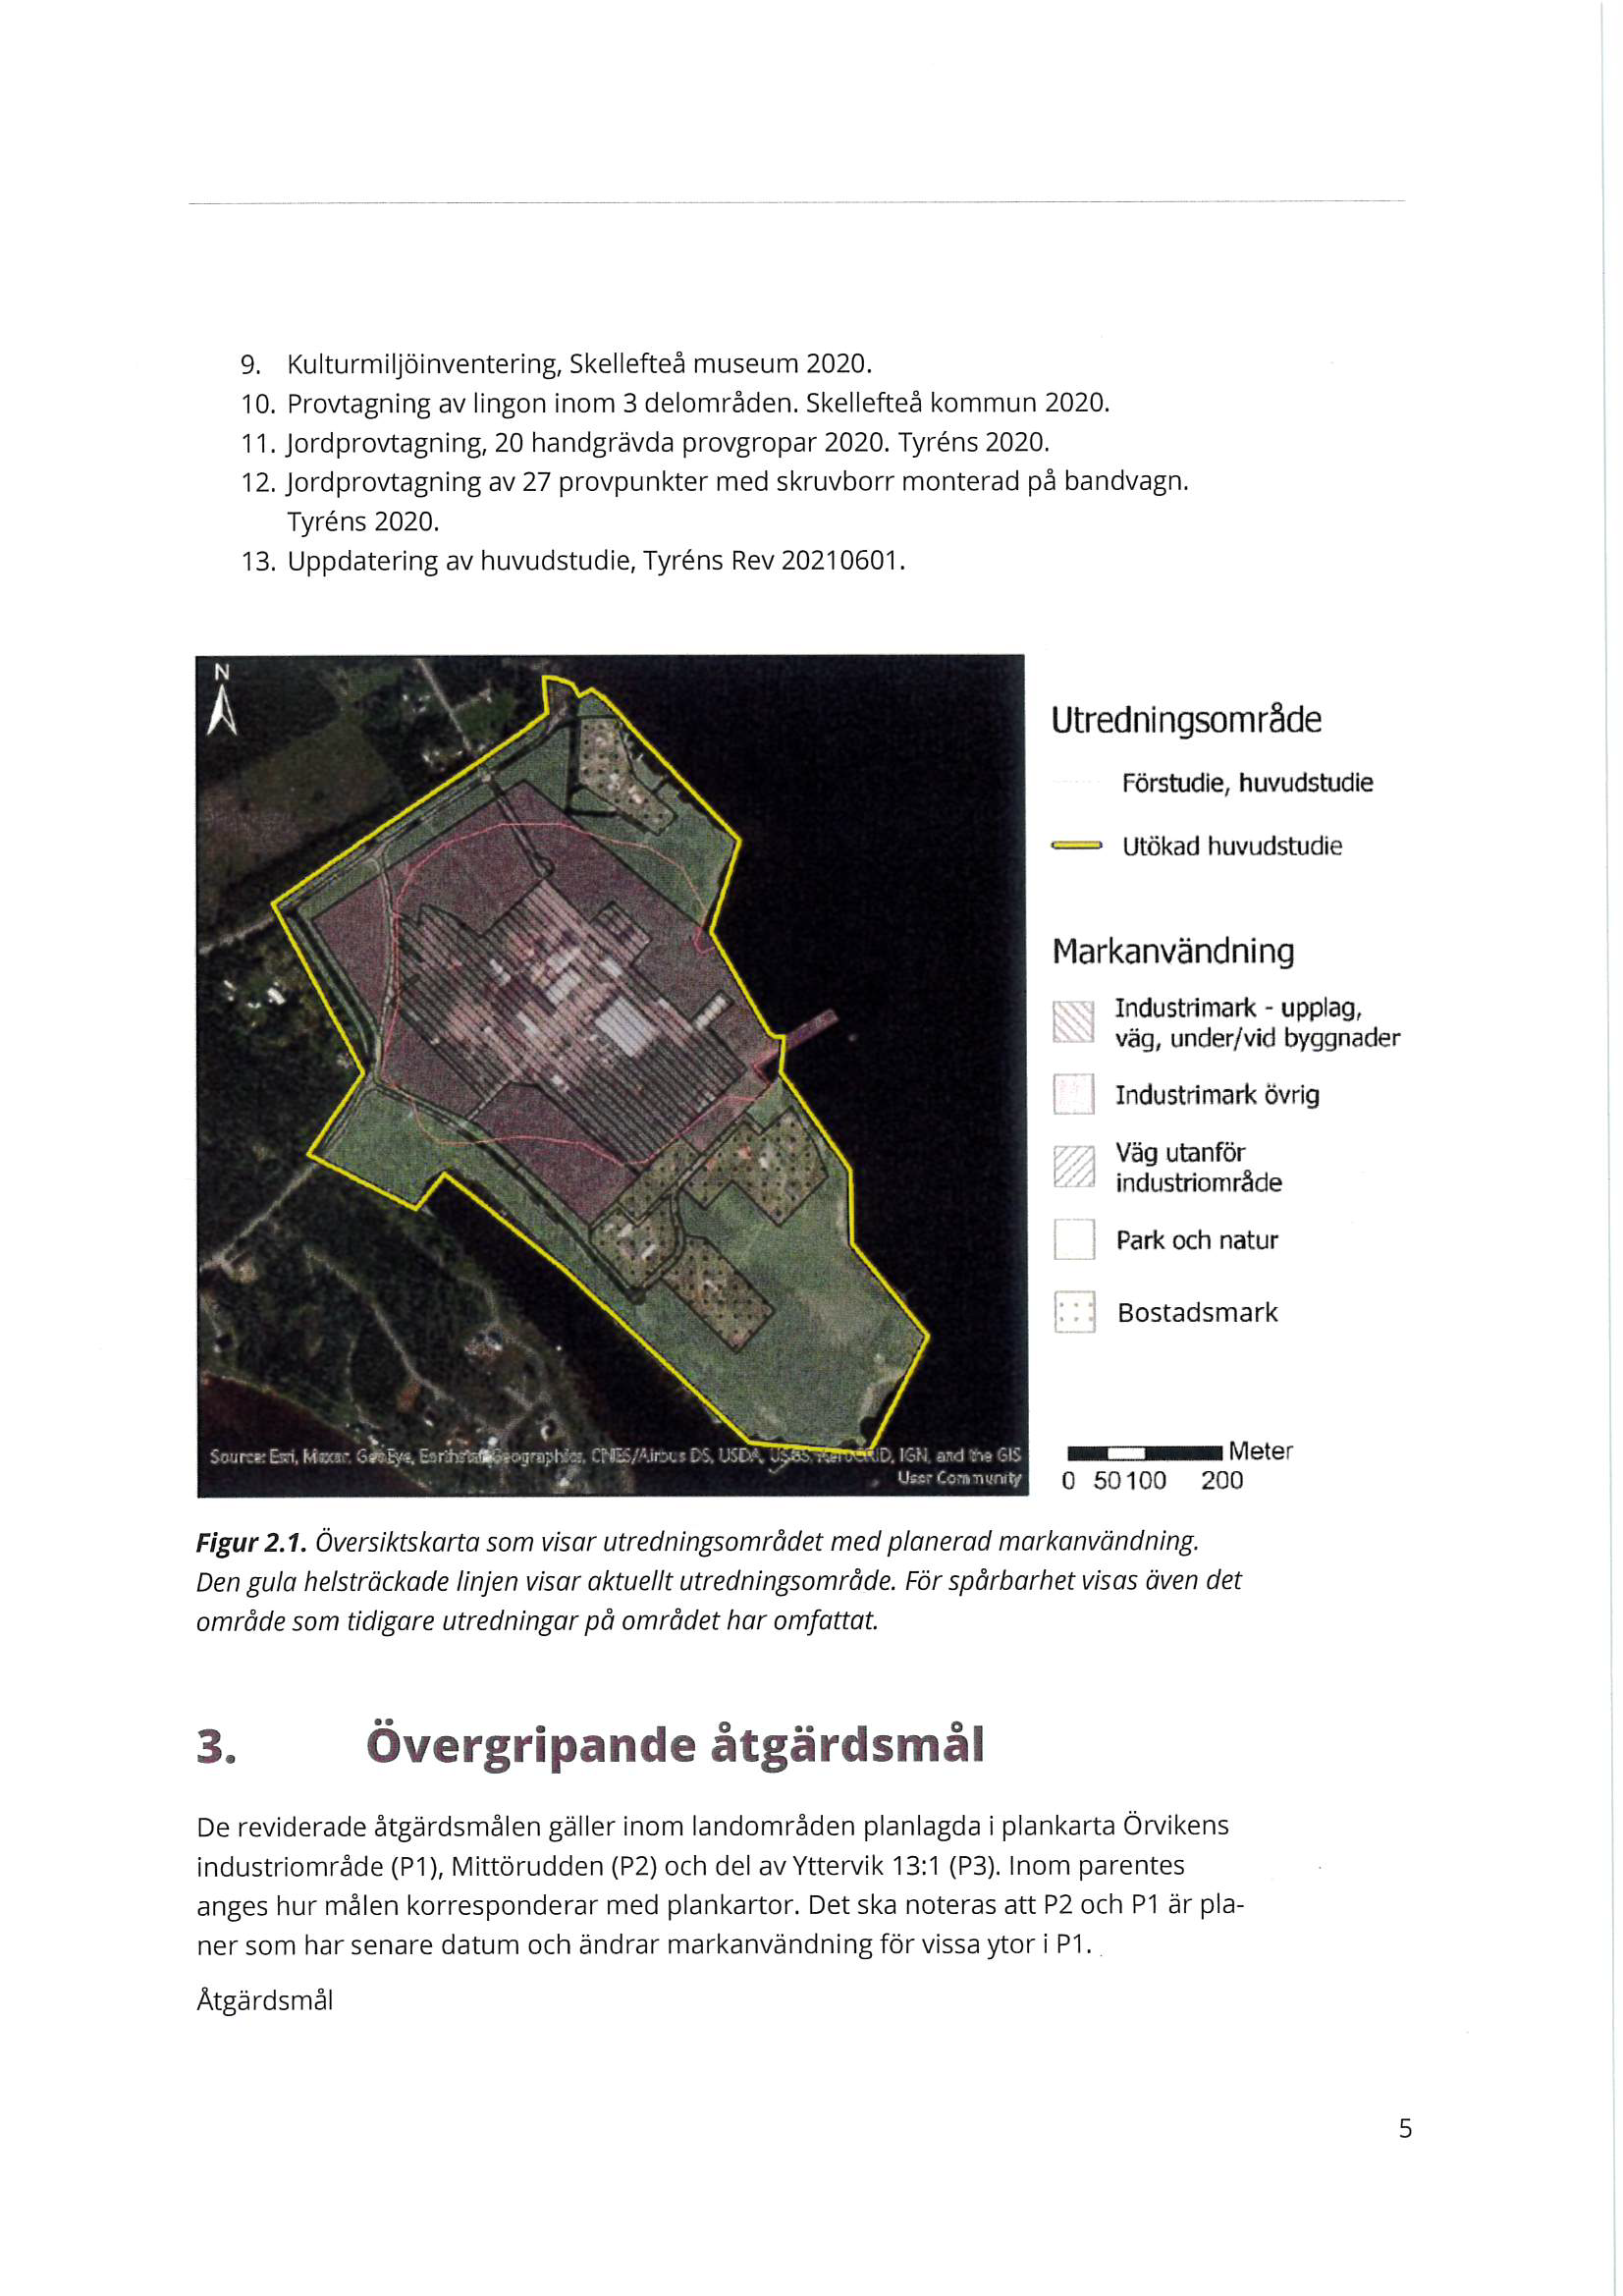

Slide 25
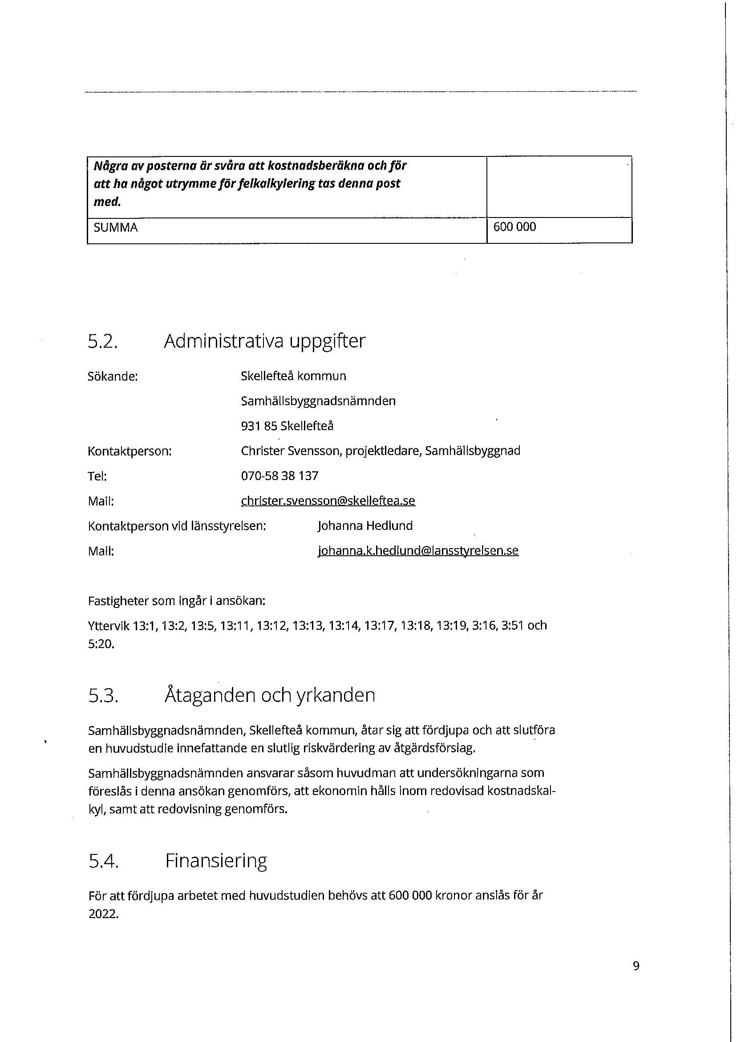
Utökad provtagning av Kisaska

Slide 26
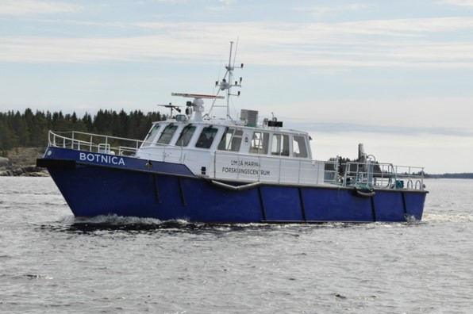
Pågående studier om eventuella övergödningsproblem längs med Västerbottenskusten.
Förutom Yttervik/Innerviksfjärden besöks även Bygdefjärden, Bäckfjärden, Gumbodafjärden och Ricklefjärden.
Umeå Marina Forskningscentrum (UMF) gör provtagningarna på uppdrag av länsstyrelsen.

